Slide 1
Банковская статистика.
Лекция 6

Slide 2
План лекции:
1. Предмет и задачи банковской статистики.
2. Статистические показатели состояния и динамики банковской системы.
3. Статистические показатели деятельности банка.

Slide 3
1. Предмет и задачи банковской статистики.
Объектами изучения банковской статистики являются банковская система в целом, банки, другие кредитные учреждения, реальные и потенциальные клиенты и корреспонденты, физические и юридические лица.
Анализ состояния финансового рынка в банковской системе рассматривается в статистике денежного обращения, кредита и процентных ставок. Содержание банковской статистики приведено на рисунке 1.

Slide 4
Банковская статистика
Статистика банковской системы
Статистика деятельности банка
Статистика кредита
Статистика процентных ставок
Рисунок 1 ‑ Структура банковской статистики

Slide 5
Банковской статистикой решаются следующие задачи:
разработка аналитических материалов, необходимых для управления денежным обращением в стране;
статистический анализ кредитной системы страны, кредитное и кассовое планирование, контроль выполнения планов;
оценка результатов деятельности банковской системы и прогнозирование;
оценка и надзор за эффективностью деятельности отдельных кредитных организаций;
определение показателей деятельности банков, оценка соответствия фактических показателей экономическим нормативам, установленных центральным банком;
анализ влияния банковской деятельности на развитие экономических отношений.

Slide 6
2. Статистические показатели состояния и динамики банковской системы.
Показатели состояния и динамики банковской системы подразделяются на четыре группы:
исходные показатели;
базовые индексы;
индекс сравнительной привлекательности условий банковской деятельности;
удельные показатели развития банковской системы.

Slide 7
Исходные показатели банковской системы
АБСОЛЮТНЫЕ: 1. Количество банковских учреждений в регионе определяется как сумма банков, зарегистрированных в регионе, и банковских учреждений, расположенных на территории региона.
2. Количество банков, зарегистрированных в регионе.
3. Количество филиалов банков, зарегистрированных в регионе вне зависимости от места расположения этих филиалов, характеризует легкость создания банковских филиалов в регионе.
4. Абсолютная величина банковских активов характеризует масштаб операций банковской системы.
5. Величина реальных активов характеризует изменение реального масштаба банковских операций (без учета инфляции).
6. Объем кредитных вложений банков, зарегистрированных в регионе.
7. Доходы населения за месяц, предшествующий отчетной дате, рассчитываются как произведение среднедушевых доходов на численность населения.

Slide 8
Относительные исходные статистические показатели банковской системы рассчитываются следующим образом:
доля кредитов в активах:
темп роста реальных активов:
где A₁, А₀ ‑ абсолютная величина банковских активов в отчетном и базисном периодах;
‑ индекс инфляции;
‑ темп роста номинальных банковских активов;

Slide 9
индекс количества банковских учреждений в регионе:
где ‑ среднее число банковских учреждений по регионам в стране;
Средние исходные статистические показатели банковской системы
среднее количество филиалов, созданных одним банком:

Slide 10
Ко второй группе показателей состояния и динамики банковской системы относятся базовые индексы, характеризующие отличие основных показателей уровня развития банковской системы региона от среднероссийского уровня.
Базовые индексы состоят из двух подгрупп:
прямые индексы, характеризующие условия банковской деятельности;
косвенные (результирующие) индексы, характеризующие условия банковской деятельности по конечным результатам.

Slide 11

Прямые индексы, характеризующие условия банковской деятельности:
$I_{фп}$ - индекс объема финансовых ресурсов - показывает масштаб операций в регионе, наличие ресурсов для банковской деятельности;
$I_{кфп}$ - индекс концентрации финансовых результатов - свидетельствует об объеме финансовых потоков, приходящихся на одно действующее на территории банковское учреждение, и тем самым характеризует уровень конкуренции (при низкой концентрации конкуренция высокая, при высокой соответственно низкая).

Slide 12
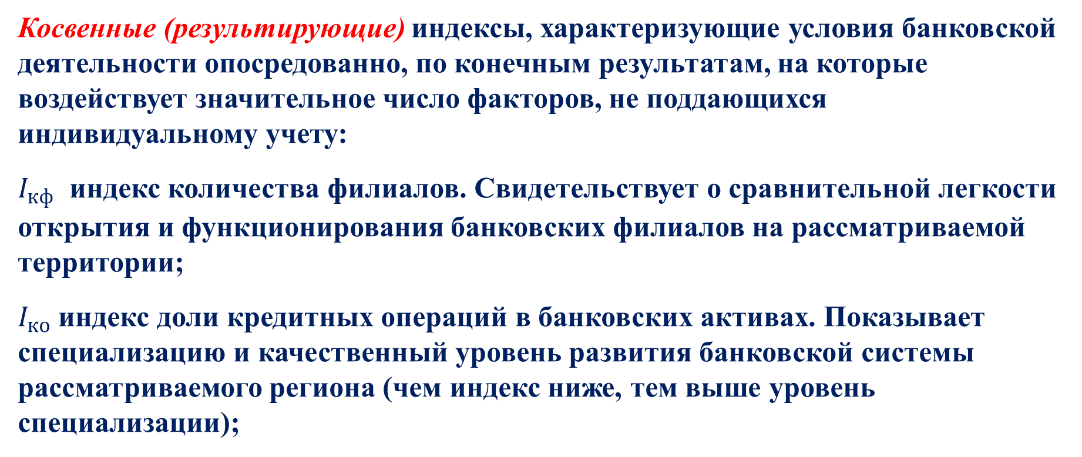
Косвенные (результирующие) индексы, характеризующие условия банковской деятельности опосредованно, по конечным результатам, на которые воздействует значительное число факторов, не поддающихся индивидуальному учету:
$I_{кф}$ индекс количества филиалов. Свидетельствует о сравнительной легкости открытия и функционирования банковских филиалов на рассматриваемой территории;
$I_{ко}$ индекс доли кредитных операций в банковских активах. Показывает специализацию и качественный уровень развития банковской системы рассматриваемого региона (чем индекс ниже, тем выше уровень специализации);

Slide 13

$I_{ра}$ - индекс динамики реальных активов – характеризует общую тенденцию развития банковской системы данной территории (чем он выше, тем «сильнее» и перспективнее местные банки, и местная банковская система, следовательно, более привлекательна рассматриваемая территория с точки зрения создания новых филиалов).

Slide 14
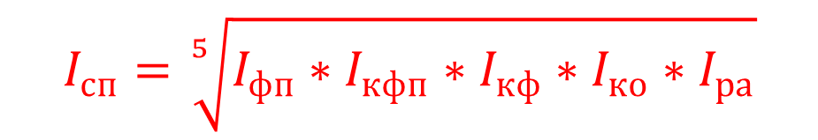
На основе базовых индексов рассчитывается показатель третьей группы ‑ индекс сравнительной привлекательности банковской деятельности, который рассчитывается по формуле средней геометрической взвешенной из базовых индексов:
$$I_{сп}=\sqrt[5]{I_{фп}∗I_{кфп}∗I_{кф}∗I_{ко}∗I_{ра}}$$

Slide 15
Четвертая группа состоит из удельных показателей развития банковской системы.
К удельным показателям относятся:
величина банковских активов, приходящихся на 100 тыс. человек (характеризует масштаб операций местных банков);
количество банковских учреждений, приходящихся на 100 тыс. человек (отражает степень удовлетворения потребностей населения банковским обслуживанием);
величина банковских активов, приходящихся на один банк региона (характеризует конкурентную борьбу в банковской системе);
величина активов на 1 млрд руб. доходов населения (характеризует эффективность использования банками финансовых потоков);
количество банковских учреждений на 1 млрд руб. доходов населения (характеризует уровень банковской конкуренции).

Slide 16
3. Статистические показатели деятельности банка
К абсолютным показателям деятельности банков относятся:
активы и ресурсы банка;
депозиты банка;
кредиты банка;
капитал или уставной фонд;
прибыль.
Активы банка ‑ сумма использованных кредитных ресурсов, равная валюте (итогу) баланса.
Банковские ресурсы ‑ совокупность средств, находящихся в распоряжении банков и используемых ими для кредитных и других активных операций.

Slide 17
Собственные средства ‑ акционерный и резервный капитал, образованный за счет размещения акций на рынке ценных бумаг, а также специальные фонды, образуемые за счет отчислений от прибыли.
Привлеченными средствами являются:
ссуды, полученные от ЦБ РФ и других кредитных учреждений;
средства других банков, хранящиеся на корреспондентских и межбанковских депозитных счетах;
средства предприятий и организаций, привлеченные на банковские счета;
средства населения во вкладах;
бюджетные средства и т. п.

Slide 18
Относительными показателями деятельности банка являются:
1. Отношение капитала банка (K) к сумме его обязательств (O) характеризует уровень ликвидности банка:
2. Отношение капитала (K) к сумме возможных потерь (А_{р}) характеризует уровень достаточности капитала:

Slide 19
3. Отношение прибыли (П) к общей сумме активов (А) или к капиталу (K) характеризует:
‑ доходность активов:
‑ доходность капитала:
4. Средняя процентная ставка (с) по выдаче кредитов и обслуживанию депозитов:
где с_{j} ‑ годовая процентная ставка по j-му кредиту (депозиту);
k_{j} ‑ величина j-го кредита (депозита);
‑ величина полученных процентов (валовой доход от реализации кредитов) или уплаченные проценты (расходы по обслуживанию депозитов).

Slide 20
5. Показатели оборота ссуд:
‑ число оборотов:
где ‑ оборот кредита по погашению (оборот по погашению ссуд);
‑ средняя просроченная задолженность по кредитам (абсолютная сумма просроченных кредитов, среднегодовая ссудная задолженность);
‑ средняя продолжительность оборота:
где О_{в} ‑ средний остаток вкладов за период; В_{в} ‑ величина выданных вкладов за период.

Slide 21
Показателями статистики сберегательного дела являются:
показатели обеспеченности населения сетью сберегательных банков;
средний размер вклада в целом и по отдельным социальным группам вкладчиков;
срок хранения вкладного рубля;
уровень доходности сберегательного дела и т. п.
В статистике сберегательного дела используются следующие методы:
группировки вкладчиков по размеру вкладов и социальным группам,
индексный метод (анализ динамики и влияния факторов на результат),
корреляционно-регрессионный анализ и др.

Slide 22
По статистической информации, имеющейся в балансах, выполняются группировки, характеризующие структуру ресурсов и кредитных вложений банка.
В качестве группировочных признаков при анализе кредитных вложений могут использоваться:
сумма кредита;
срок кредита;
субъекты кредитования;
виды обеспечения кредита;
целевое использование кредита;
сроки выдачи кредита;
степень возврата кредита.

Slide 23
Эффективность деятельности банка зависит от прибыли и объема кредитов:
где П_{i} ‑ прибыль от предоставления i-го кредита; k_{i} ‑ размер i-го кредита; Э_{i} ‑ эффективность i-го кредита.
Для анализа эффективности деятельности банка применяются индексы:
‑ переменного состава:
где d_{k} ‑ структура объема предоставляемых кредитов.
Индекс эффективности деятельности банка переменного состава характеризует относительное изменение эффективности за счет изменения эффективности по отдельным видам предоставляемых кредитов и структуры объема кредитов.

Slide 24
‑ постоянного состава:
Индекс эффективности деятельности банка постоянного состава характеризует относительное изменение эффективности за счет изменения эффективности по отдельным видам предоставляемых кредитов.
‑ структурных сдвигов:
Индекс структурных сдвигов характеризует относительное изменение эффективности за счет изменения структуры объема кредитов.

Slide 25
При анализе связей показателей банковской статистики применяются корреляционно-регрессионный и дисперсионный анализ связей. Построение уравнений регрессии сопровождается оценкой точности и значимости коэффициентов уравнения регрессии (критерий Стьюдента).
Анализ влияния факторов на изменение доходности активов. Доходность активов зависит от соотношения активов и капитала, от доходности капитала:
где d_{A} ‑ доля активов в капитале банка.

Slide 26
Для определения абсолютного изменения доходности активов в зависимости от доходности капитала и удельного веса активов в капитале банка используется метод цепных подстановок:
Абсолютное изменение доходности активов под влиянием изменения:
‑ доходности капитала:
‑ доли активов в капитале банка:

Slide 27
Анализ влияния факторов на сумму вкладов в сберегательном банке. Мультипликативная модель общей суммы вкладов:
где ‑ число филиалов сбербанка;
‑ среднее количество вкладов, приходящихся на один
филиал;
‑ средний размер вклада.
Индексная система модели:

Slide 28
Абсолютное изменение доходности общей суммы вкладов под влиянием изменения:
‑ числа филиалов сбербанка:
‑ среднего количества вкладов, приходящихся на один филиал:
‑ среднего размера вклада:

